Slide 1
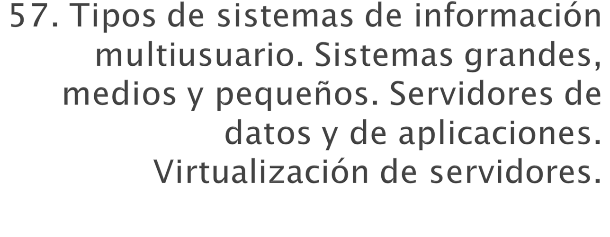

Cuerpo Superior de Sistemas y Tecnologías de la Información
Mario Sánchez Cordón
2026

Slide 2
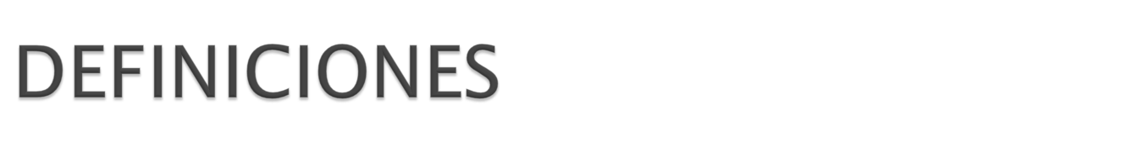
Sistema de Información: «Conjunto de procedimientos y funciones que llevan a cabo el tratamiento de la información dentro de una organización para la dirección y control de sus actividades».
Tratamiento: «entrada, procesamiento (recogida, elaboración, evaluación, almacenamiento, recuperación, condensación, distribución, cálculo, presentación, etc) y salida de la información».
  Era industrial : base es el producto.
  Era actuál: era del conocimiento. La información es el capital diferenciador. Las TIC son la base tecnológica.
Computador: «máquina o dispositivo capaz de realizar de manera automática y siguiendo un programa o secuencia de instrucciones, un determinado procesamiento sobre un conjunto de datos de entrada para obtener unos datos de salida.»

Slide 3
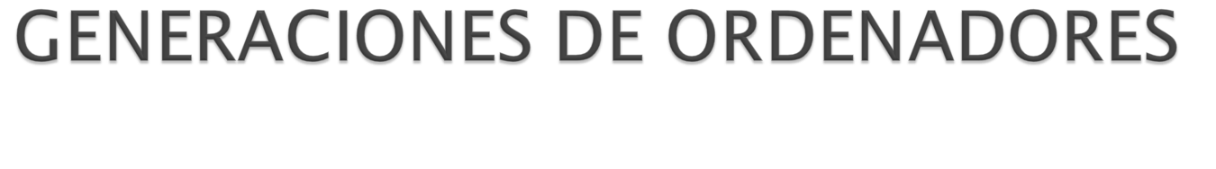

  Atendiendo a fuentes ampliamente reconocidas y consolidadas en el campo de la informática y la historia de la tecnología, y se puede resumir así:
  Generaciones de Ordenadores
    Computer Organization and Design – David A. Patterson & John L. Hennessy
    Fundamentals of Computers – V. Rajaraman
    Material educativo de instituciones como MIT, Stanford o universidades.
  2. Escalas de Integración (SSI, MSI, LSI, VLSI, ULSI)
    Estas escalas se refieren a la densidad de componentes electrónicos (transistores, compuertas lógicas) en un solo chip de circuito integrado:
    Digital Design – M. Morris Mano
    Microelectronic Circuits – Sedra & Smith

Slide 4
1ª Generación (1940-1956)
  1946 – ordenador de propósito general ENIAC (Electronic Numerical Integrator and Computer). Laboratorio de Balística del ejército de los EEUU. Era decimal, ejecutaba instrucciones en lenguaje máquina.
    Construida en el Univ. Pensilvania.
    Ocupaba 167m² .
    Contenía 17.400 válvulas de vacío. Apagones en Filadelfia cuando ENIAC funcionaba, consumo de 160KW y 50º en la sala.
    Coste aprox 500.000$
  En 1946 Von Neumann (consultor de ENIAC) la idea de máquina, arquitectura modelo.
  1949 se construye EDVAC (Electronic Discrete Variable Automatic Computer) (primer equipo con memoria). Primera máquina binaria, ENIAC era decimal. Construida en el mismo lugar que ENIAC, Univ. Pensilvania.
    6.000 tuvos de vacío
    12.000 diodos
    Coste aprox 500.000$, similar a ENIAC
    semanas de configuración con cada cambio de “software”.
  Caracterísitcas 1ª Generación:
    Válvulas de vacío y relés electromecánicos.
    Maqúinas muy costosas y grandes, que generan gran calor.
    Máquinas se programan directamente en lenguaje máquina (0’s y 1’s)

Slide 5
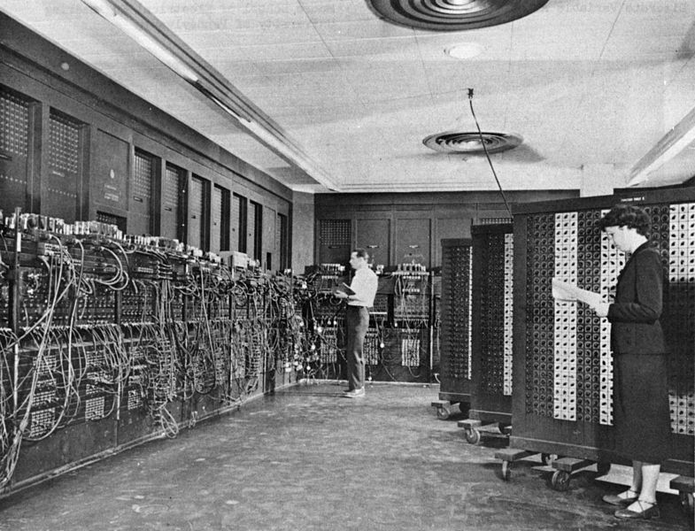
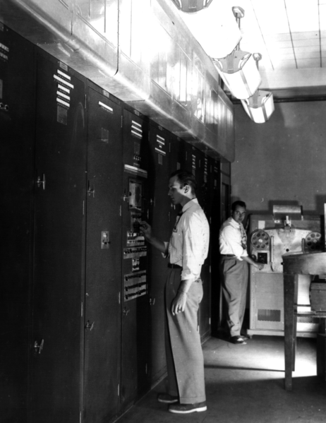
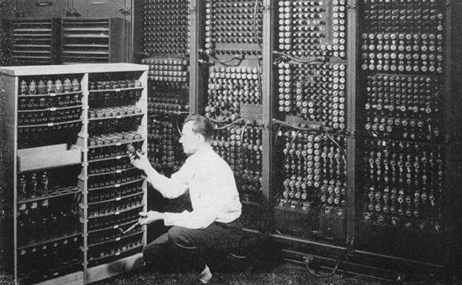
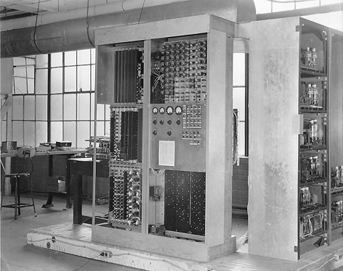
ENIAC
EDVAC

Slide 6
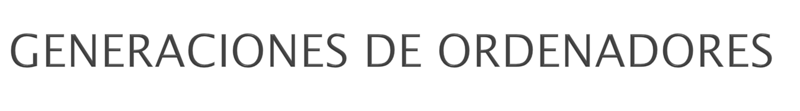
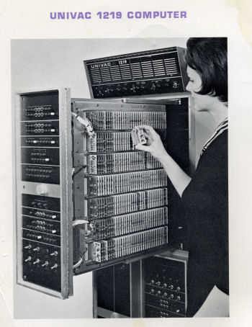
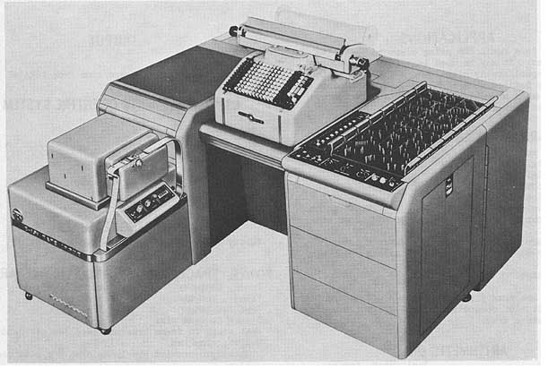
2ª Generación (1955 – 1964)
  Características:
    Transistores (menor tamaño y coste). Empiezan los cirtuitos integrados.
    Máquinas se programan en lenguajes de mayor nivel que en la generación 1ª.
    Surgen lenguajes simbólicos: primero ensamblador específico de cada máquina, y después de alto nivel (COBOL Y FORTRAN)
    Máquinas más baratas y de menos tamaño.
    SSI (Small Scale Integration) varios transistores por chip.
  Ejemplos: Univac, IBM, Borroughts E-101

Slide 7
3ª Generación (1964 - 1971)
  Características:
    Nuevos lenguajes : PASCAL, BASIC
    Primer microprocesador (confina en un chip transistores SEMICONDUCTORES) : Intel 4004 con ALU, UC y memoria. Luego Intel 8008.
    MSI (Medium Scale Integration) cientos de transistores por chip y Integración de transistores LSI (Large Scale Integration).
    Elevado coste de los computadores. Sólo grandes corporaciones, universidades y gobiernos se lo pueden permitir.
  Ejemplos:
    IBM S/360
      Primera máquina de 3ª generación, 1969.
      Máximo de la familia 1,700 MIPS, y 50 MB de memoria principal
      Primero en usar uprocesador, primero en crear concepto de familia de máquinas-comparten sw y periféricos entre 6 equipos distintos.
      Primero en usar computación remota – terminales conectados a servidor a través de línea telefónica.
      Primero en ser atacado por un virus (Creeper en 1971) - impresoras

Slide 8
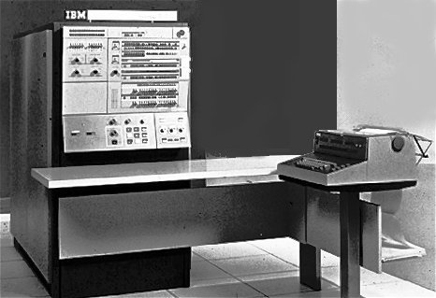
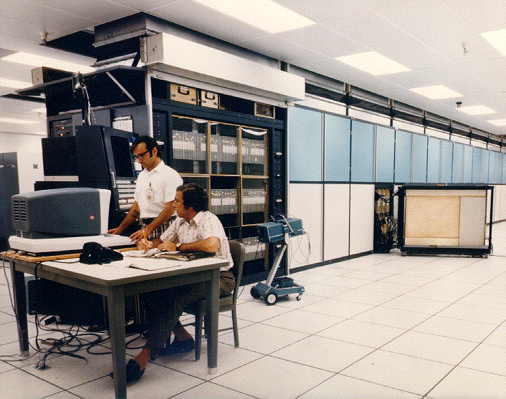
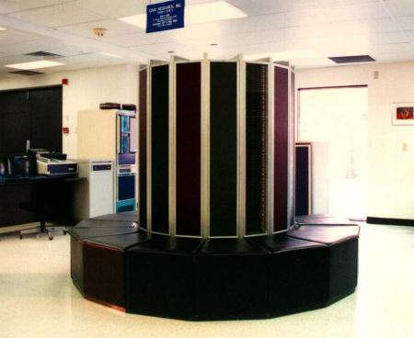
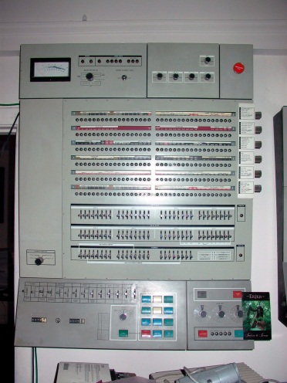
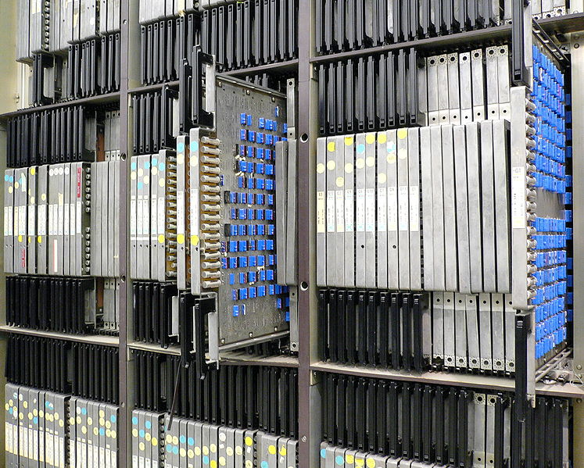
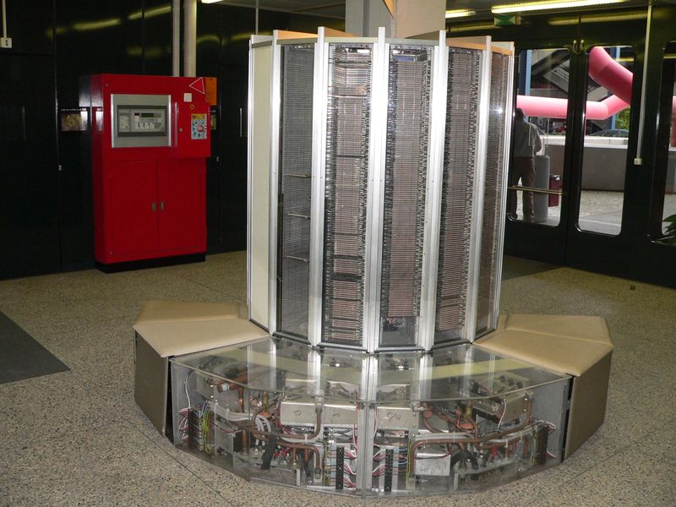
    ILLIAC IV
      Serie de máquina de investigación de la Universidad de Illinois
      Paralelismo de hasta 256 procesadores, diseñado para 64 bits. Versiones del lenguaje de programación FORTRAN para paralelizar (TRANQUIL…)
      Lista en 1976
    Cray (procesador vectorial)
      Instalado en Los Alamos en 1976
      Precio de 5 a 8 mill. $. Se vendieron aprox 80 frente a una previsión de 10. Éxito.
      64bits, procesadores vectoriales, 5,5 Tm, sólo 16 MB RAM.
IBM S/360
ILLIAC IV
CRAY

Slide 9
4ª Generación (1977 – 1989)
  Popularización de los computadores en el ámbito empresarial, por la reducción del coste de producción y venta.
  Reducido tamaño, altísimas velocidades de procesamiento, a reducido coste. Comienzos de VLSI (Very LSI). El microprocesador es un dispositivo VLSI Popularización de VLSI.
  1976 Apple crea Apple I y Apple II, el primer computador con gráficos a color.
  1981 IBM estrena el Personal Computer, para introducir los ordenadores en el hogar. Procesador Intel 8086 o 8088 y Sistema Operativo Microsoft.
  1984 Apple lanza Macintosh, con GUI y rátón, sencillos de usar.

Slide 10
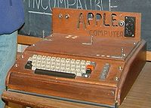
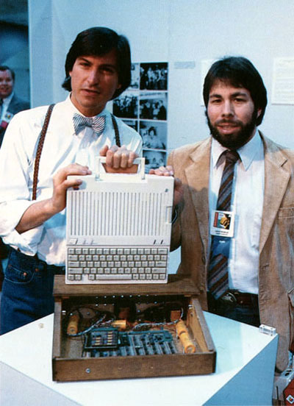
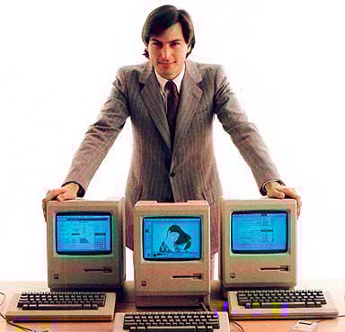
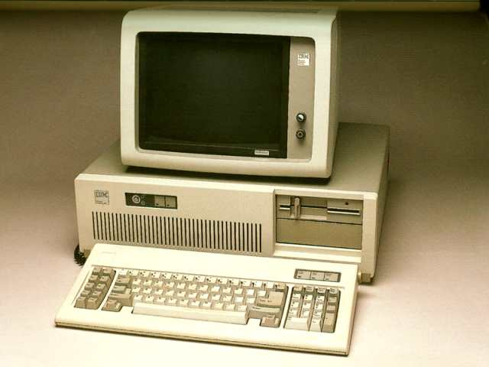
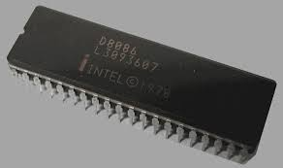
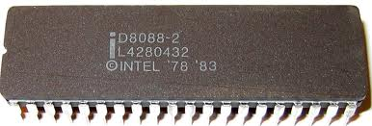

Slide 11
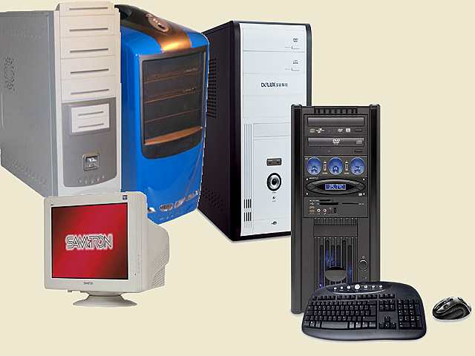
5ª Generación ( principio 80’s - Actualidad)
  Tecnología ULSI, más de 1 millón de puertas lógicas por chip. Empieza con el procesador Intel 8086 y 8088, primeros procesadores de 16 bits.
  RISC
  Multiprocesadores (varias UCP por ordenador)
  Multicomputadores (trabajo de procesamiento cooperativo)
  Procesamiento distribuido y paralelo.
  Trabajo a través de la red (expansión de Internet)
  Miniaturización y utilización de lenguaje natural.
  Soporte óptico a comunicaciones y almacenamiento de datos.
  Popularización del uso del ordenador

Slide 12
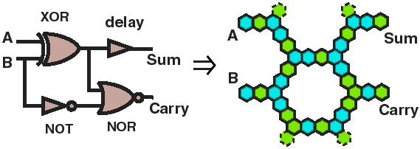
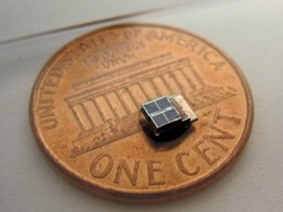
FUTURO
  Nanocomputación
    Tecnologia de transistores cada vez más pequeña. Se insiste en la miniaturización.
  Computación cuántica:
    Utiliza los estados cuánticos de los bits (qubits) para representar la información, en lugar de bits, que dan lugar a nuevos tipos de puertas lógicas, para resolver problemas antes irresolubles. Los qubits son átomos neutros.
    Tecnologías aún en estudio, con el obstáculo del hardware para implementarla.
    Aún hay retos a resolver: solapamiento de estados, control de estados cuanticos del átomo…
  Computadores fotónicos, cuánticos o biomoleculares (moléculas de ADN, Instituto Wiezmann – primer ordenador biomolecular programable autónomo – procesamiento de moléculas orgánicas de ADN).

Slide 13
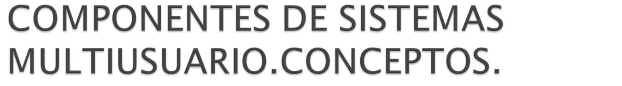
Sistemas multiusuario: sistema informático que da servicio mediante la utilización compartida de sus recursos a un número concurrente de usuarios. También se denominan unidades centrales multiusuario (UCM).
Componentes básicos:
  Componentes físicos (unidad central, memoria, periféricos)
  Componentes lógicos (sistemas operativos, sistemas de gestión transacciónal, BD, programas, compiladores para facilitar el trabajo con lenguajes y trabajo de alto nivel)
  Otros (alimentación, conectividad a redes, tolerancia a fallos,…)
  La comunicación entre estos tres elementos se realiza a través de buses o canales.

Slide 14

El principal criterio es el tamaño según sus prestaciones:
  Sistemas multiusuario grandes
  Sistemas multiusuario pequeños
  Sistemas multiusuario medios

Slide 15
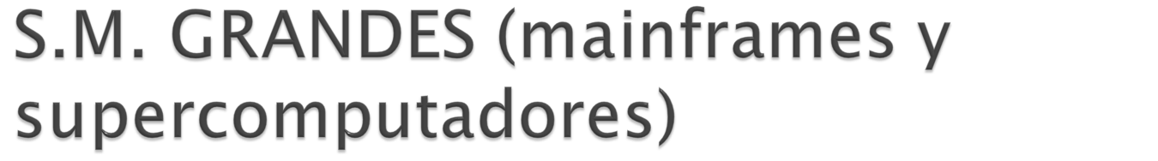

Mainframes
Nacen en los 60’s. Utilización en aplicaciones críticas, normalmente procesos de batch.
Características:
  Soportan una elevada carga de trabajo
  Soportan un elevado número de usuarios
  Manejo de BD muy grandes
  Exigencia de regímenes transaccionales muy altos
  Estructuras centralizadas, por funciones o seguridad
  Fiabilidad, disponibilidad, integridad, tolerancia a fallos. Su diseño está orientado a estar funcionando muchos años sin interrupción.
  Hoy día conviven con otros sistemas, se ha eliminado el monopolio de los mainframes. Motivos:
  Saturación en rendimiento
  Aparición de máquinas pequeñas y potentes (evolución de la informática). Downsizing.
  Elevado coste de los mainframes: hay otras opciones con mejor relación coste-rendimiento. CRISIS!!!
  EJEMPLO: Serie z/10 de IBM. Hasta 1,5 TB de RAM, 77 procesadores.

Slide 16
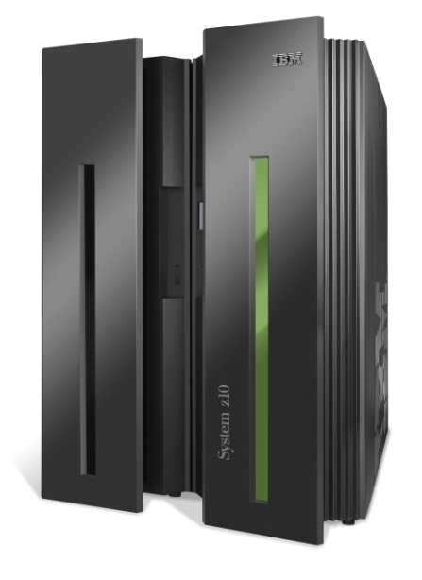
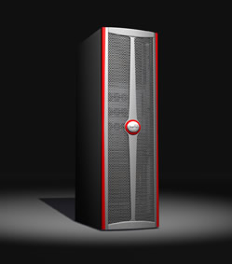
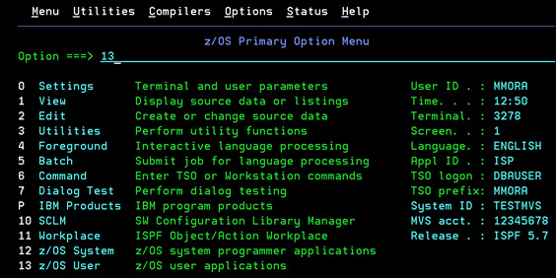
Unisys Mainframe

Slide 17
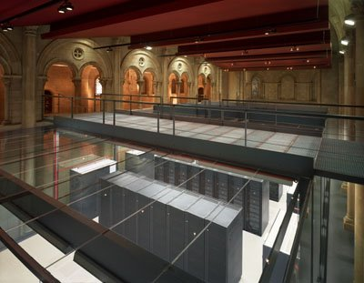
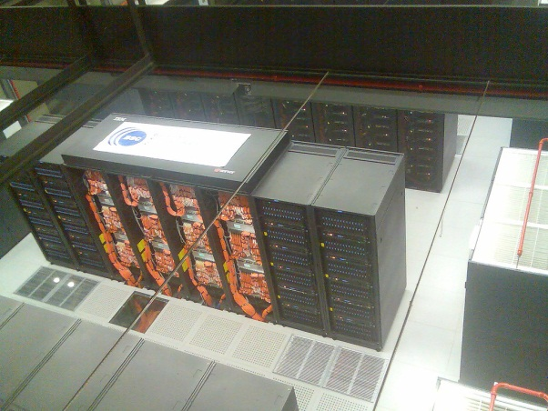
Supercomputadores: poca demanda en la Administración. Gran potencia de procesamiento, en base a arquitecturas paralelas de procesadores que permite la ejecución simultánea de instrucciones (HPC-High Performance Computing).
Aparecen en los 70. Muy alto coste, gestionados por personal muy especializado.
Ejemplo en España: Marenostrum (Barcelona), para investigación del genoma humano [10.240 uP, 20Tb RAM, 280Tb HDD]. Más potente de Europa
Mainframes vs Superordenadores
  Los mainframes estarán más enfocados a resolver problemas con alto nivel de E/S de datos externos.
  Los supercomputadores están más enfocados a resolver problemas de alta capacidad de procesamiento, con poca interacción E/S.

Slide 18

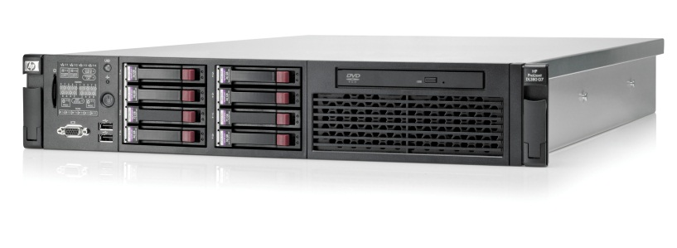
Ofrecen servicio a un número reducido de usuarios
Difieren de los sistemas grandes cuantitativamente (menor número de usuarios), y cualitativamente (forma de trabajo) respecto de los ordenadores personales monousuario.
Utilización:
  entornos de operación (oficinas pequeñas, laboratorios sencillos, factorías,etc) que no requieren de mainframes/sistemas grandes para satisfacer sus necesidades de procesamiento.
  Frecuentes en entornos de trabajo en grupo o workgroup computing
Son el segmento inferior de una gama denominada «minicomputadores». A Medio camino entre los mainframes y los microordenadores personales. Los miniordenadores tal como surgieron en los 60 o 70, han sido sustituidos por los actuales servidores.
Características:
  Comparte ventajas de la informática personal (disponibilidad, fiabilidad, facilidad para usuarios finales, flexibilidad,etc). Además aportan
    Acceso a datos y usuarios.
    Comunicación entre usuarios.
    Multitarea.
    Integrabilidad y control de datos.
    Facilidad de reconfiguración y adaptación a entornos cambiantes (a diferencia de los sistemas grandes). Además incorporan facilidad de mantenimiento y coste.

Slide 19

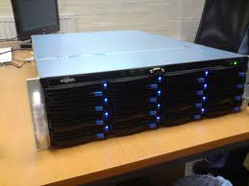

Ofrecen regímenes de proceso y prestaciones intermedias entre los sistemas grandes y pequeños.
Al ser cada vez más potentes, se solapan cada vez más con los sistemas multiusuario grandes.
Aplicaciones que antaño corrieron sobre mainframes se están migrando a sistemas medios. Son servidores de altas prestaciones (BD,…)
DIFICIL ESTABLECER FRONTERA DE UTILIZACIÓN, SOBRE TODO ENTRE MEDIO Y ALTO. NO EXISTEN LÍMITES CONCRETOS. En la práctica, las prestaciones y características de equipos que se catalogan en diferentes gamas a veces se solapan.
Ejemplo: HP Proliant DL 500
12/16 nucleos
2/4 procesadores
64/128 GB RDIMM

Slide 20
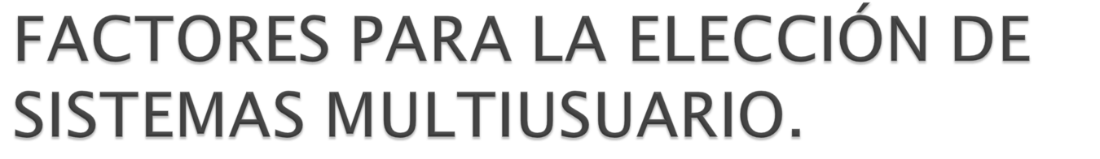
La elección y el dimensionamiento de los sistemas multiusuario se escoge en base a:
  Número de usuarios
  Carga de trabajo
  Disponibilidad
  Tipo de aplicaciones a manejar
    BD
    HPC
    transacciones

Slide 21

Adicionalmente a la clasificación según tamaño, los SI Multiusuario se pueden clasificar atendiendo a :
    Tipo de aplicaciones a las que está orientado
    Interoperabilidad
    Número y especialización de los procesadores
    Arquitectura interna del procesador

Slide 22


Slide 23

Sistemas orientados al proceso de datos y automatización de oficinas (SAP, PeopleSoft, Meta4,…): gestión de empresas
Sistemas orientados al procesamiento on-line: resuelven consultas o actualizaciones sobre una base de datos en tiempo real
Sistemas orientados al proceso técnico-científico (HPC – High Performance Computing): especializados en cálculos completos que requieren gran capacidad de proceso.

Slide 24

Sistemas abiertos (open systems)
  Permiten integrar de un modo directo y sencillo, componentes lógico y físicos procedentes de una amplia gama de fabricantes. Todos deben funcionar de un modo análogo sobre sistemas de distintos fabricantes.
  Ventajas:
    Los mismos programas pueden correr sobre distintas plataformas.
    Sustitución no traumática de componentes. Protección de la inversión = Elimina el efecto del «cliente cautivo».
Sistemas propietarios (propietary systems)
  Desarrollados por un fabricante sin adherirse a más normas de interoperabilidad o estándares que el mercado.
  Características
    Sistemas cerrados en sí mismos, difícilmente compatibles con productos de otros fabricantes (incluso con otros criterios del mismo suministrador).
    El fabricante los suele defender argumentando mayor eficiencia que la de los sistemas abiertos. Hay casos en que dentro del mismo fabricante hay arquitecturas para facilitar la integración de sus sistemas:
      SSA de IBM (System Application Architecture).
      AIA de Digital (Application Integration Architecture).

Slide 25
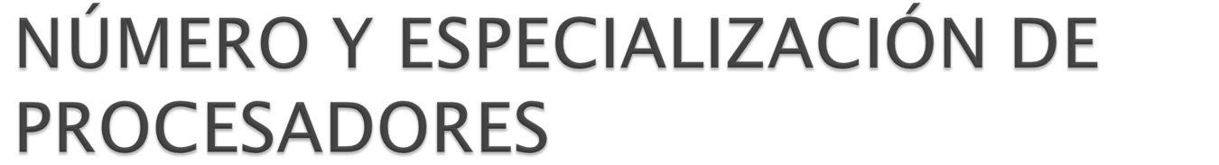
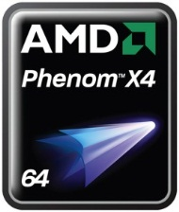
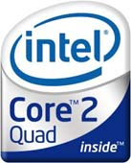

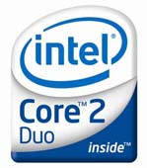
Monoprocesador
  1 UCP
  Puede tener varios coprocesadores o procesadores especializados (entrada/salida, comunicaciones, etc). La UCP principal sólo ejecuta programas de sistema y aplicaciones de usuario, y siempre es la misma UCP..
  Se han utilizado tradicionalmente en ordenadores medianos y pequeños.
  DUAL-CORE Y QUAD-CORE son monoprocesador.

Slide 26


Multiprocesador
  Tiene varias UCP’s, que reparten la carga de trabajo de los programas de aplicación y de sistemas entre ellos.
  Tipos según el reparto de la carga:
    Simétricos: no existe ninguna jerarquización previa de UCP’s. Todos las UCPs participan de todas las tareas. Diversas variantes:
      Arquitecturas fuertemente acopladas: todas las UCP’s comparten una memoria común
      Arquitecturas débilmente acopladas: cada procesador tiene su propia memoria. Las comunicaciones se pueden hacer por un bus común, o incluso por redes (arquitecturas distribuidas – cluster/grid)
      Eficiente en cierto entorno de operación.
    Asimétrico: arquitectura maestro/esclavo. La UCP maestra gobierna y sincroniza el funcionamiento de las UCP’s esclavas, especializadas en tareas concretas (coprocesadores matemáticos, procesadores de comunicaciones, procesadores vectoriales, etc.). Mejora el rendimiento global.
  Ejemplo: placas de multiprocesador nPower de Daystar
.

Slide 27

Sistemas pequeños:
  Gran incremento de prestaciones en unidades centrales de multiusuario de sistemas pequeños.
  Superservidores
    Tolerancia a fallos (RAID, dobles fuentes alimentación, …)
    Memoria hasta decenas de GB (32 GB…)
    Administración de equipo lógico que permite monitorización remota de todos los elementos esenciales (memoria, espacio en disco, etc) = SNMP, MIB.
Sistemas medios y grandes:
  Utilización canales de fibra óptica y nueva interfaces, para más velocidad y distancia a periféricos:
    ANSI HIPPI (High Performance Parallel Interface)
    IBM ESCON (Enterprise Systems Connection Architecture) – interfaz óptica serie entre mainframes IBM y periféricos. Half-duplex a 200 Mbps a más de 60 km.
    IBM FICON (sustituyendo a ESCON IBM). Supera las limitaciones de ESCON en cuanto al número de canales, y llega a 8 Gbps, en conexiones hasta 10 km. Última versión FICON Express8S.
  Utilización de array de discos para almacenamiento masivo.
  Mejora de portabilidad e interoperabilidad (POSIC, TCP/IP).
  Redundancia para conseguir tolerancia a fallos y alta disponiblidad.

Slide 28

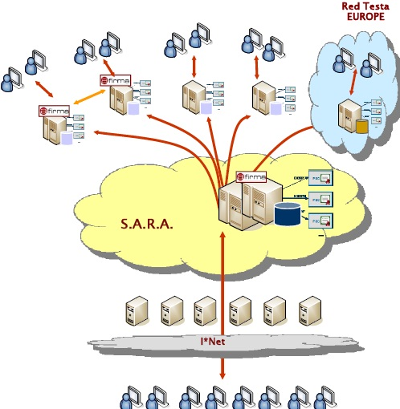
Tendencia generalizada a la descentralización de la capacidad de proceso,
Sustitución de los tradicionales terminales por estaciones de trabajo y ordenadores personales, aprovechando las cada vez mayores prestaciones de plataformas pequeñas y medias.
Downsizing: migración de las tradicionales aplicaciones de mainframes a plataformas medias y pequeñas.
  Ventajas:
    Coste más favorable que los grandes sistemas, al utilizar máquinas más pequeñas.
    Aprovechamiento de la portabilidad e interoperabilidad de los Sistemas Abiertos.
  Obstáculos para el avance del downsizing:
    Fuertes inversiones ya realizadas en sistemas propietarios en el pasado (en equipamiento físico y lógico)
    Dificultades de migración de las aplicaciones
Tendencia hacia la implantación de sistemas abiertos.
Mantenimiento de mainframes en entornos concretos:
  Aplicaciones residuales desarrolladas por los usuarios, difíciles de rediseñar y migrar.
  Centro de control y operación al conectarse múltiples redes locales y ordenadores.
  Mantenimiento masivo de datos (Hacienda, Tráfico , Sanidad,…)
  Bases de datos corporativas (consulta, consolidación de datos,
  análisis de información, etc.)
Estrategia europea de Sistemas Abiertos:
  Arquitectura que soporta todas las gamas de potencia
  Costes disminuyen más rápidamente que las propietarias
  @FIRMA EN MODO FEDERADO.

